Slide 1








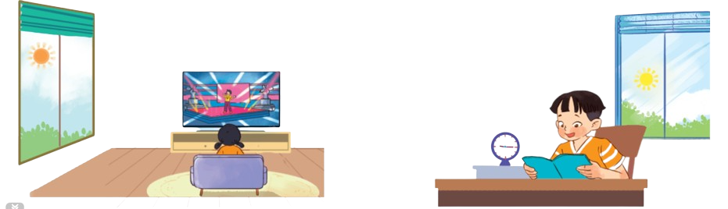

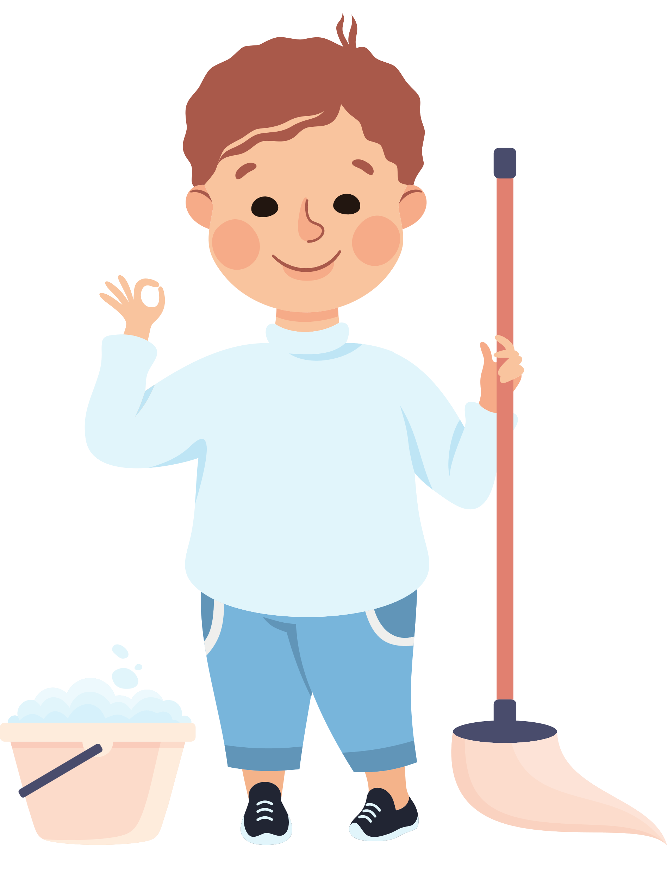




Mến gửi quý thầy cô!
MsPham xin gửi lời cảm ơn chân thành tới quý thầy cô đã tin tưởng và sử dụng bộ bài giảng Global Sucess 4 được soạn bởi MsPham.
Bài giảng là tâm huyết và công sức lao động của MsPham. Kính mong quý thầy cô trân trọng và sử dụng bài giảng đúng mục đích. Quý thầy cô được chỉnh sửa bài giảng theo ý đồ dạy học của mình. Tuy nhiên, mọi hình thức sao chép, mua bán, chia sẻ bộ bài giảng này đều là "ĂN CẮP". MsPham tin rằng quý thầy cô đều là những NGƯỜI LÀM GIÁO DỤC CHÂN CHÍNH.
Mọi thông tin phản hồi hoặc cần hỗ trợ vui lòng liên hệ với MsPham: 0936082789 (zalo).
Và xin kính chúc quý thầy cô sức khỏe để thắp lửa và lan tỏa tri thức tốt đẹp tới phụ huynh và học sinh của mình.
With love, MsPham.
Unit 14
DAILY ACTIVITIES
Lesson 1 - Period 1

Slide 2
Warm-up

Slide 3


Slide 4

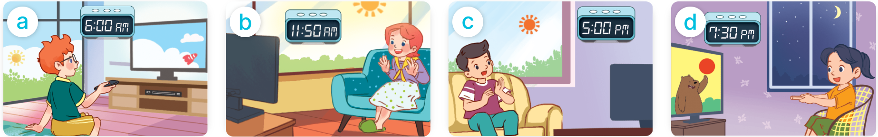

in the morning
ɪn ðə ˈmɔːnɪŋ
MsPham
0936082789
Vào buổi sáng

Slide 5
at noon
æt nuːn
MsPham
0936082789
Vào buổi trưa

Slide 6
in the afternoon
ɪn ði ˌɑːftəˈnuːn
MsPham
0936082789
Vào buổi chiều

Slide 7
in the evening
/ɪn ði ˈivnɪŋ/
MsPham
0936082789
Vào buổi tối

Slide 8
Vocabulary
in the morning
: Vào buổi sáng
at noon
: Vào buổi trưa
MsPham
0936082789
in the afternoon
: Vào buổi chiều
in the evening
: Vào buổi tối

Slide 9


Slide 10
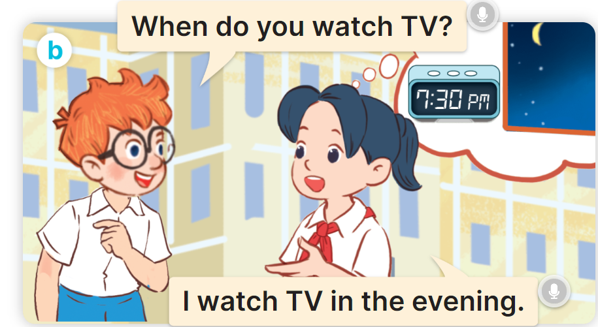
1
Cách bạn làm một việc gì đó khi nào:
When do you ________?
hoạt động
I _________ ___________.
hoạt động
thời gian
Ex:
MsPham
0936082789

Slide 11

Warm-up

Slide 12
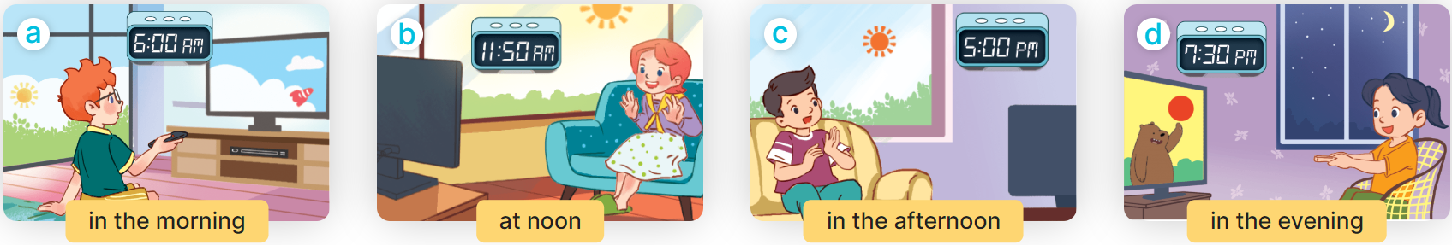
2
Listen, point and say.
When do you ________?
I _________ ___________.
in the morning
at noon
in the afternoon
in the evening

Slide 13
2
Listen, point and say.
in the morning
When do you watch TV?
I watch TV in the morning.

Slide 14
2
Listen, point and say.
at noon
When do you watch TV?
I watch TV at noon.

Slide 15
2
Listen, point and say.
in the afternoon
When do you watch TV?
I watch TV in the afternoon.

Slide 16
2
Listen, point and say.
in the evening
When do you watch TV?
I watch TV in the evening.

Slide 17
2
Listen, point and say.
When do you ________?
I _________ ___________.
in the morning
at noon
in the afternoon
in the evening

Slide 18
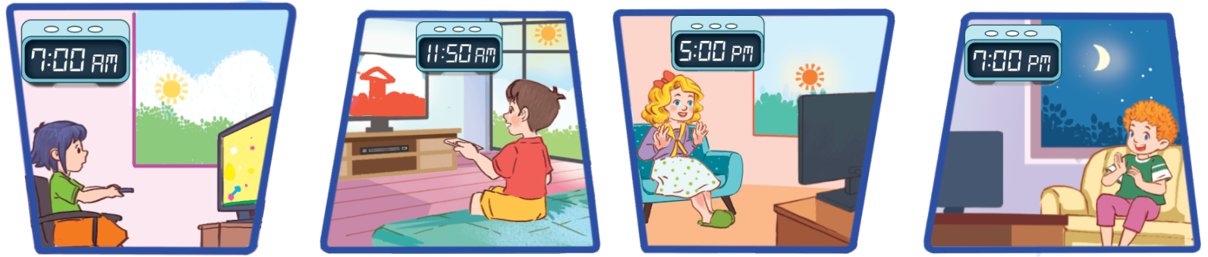
3
Let’s talk.
Mến gửi quý thầy cô!
MsPham xin gửi lời cảm ơn chân thành tới quý thầy cô đã tin tưởng và sử dụng bộ bài giảng Global Sucess 4 được soạn bởi MsPham.
Bài giảng là tâm huyết và công sức lao động của MsPham. Kính mong quý thầy cô trân trọng và sử dụng bài giảng đúng mục đích. Quý thầy cô được chỉnh sửa bài giảng theo ý đồ dạy học của mình. Tuy nhiên, mọi hình thức sao chép, mua bán, chia sẻ bộ bài giảng này đều là "ĂN CẮP". MsPham tin rằng quý thầy cô đều là những NGƯỜI LÀM GIÁO DỤC CHÂN CHÍNH.
Mọi thông tin phản hồi hoặc cần hỗ trợ vui lòng liên hệ với MsPham: 0936082789 (zalo).
Và xin kính chúc quý thầy cô sức khỏe để thắp lửa và lan tỏa tri thức tốt đẹp tới phụ huynh và học sinh của mình.
With love, MsPham.
When do you watch TV?
I watch TV _________.
in the morning
at noon
in the afternoon
in the evening

Slide 19
Mến gửi quý thầy cô!
MsPham xin gửi lời cảm ơn chân thành tới quý thầy cô đã tin tưởng và sử dụng bộ bài giảng Global Sucess 4 được soạn bởi MsPham.
Bài giảng là tâm huyết và công sức lao động của MsPham. Kính mong quý thầy cô trân trọng và sử dụng bài giảng đúng mục đích. Quý thầy cô được chỉnh sửa bài giảng theo ý đồ dạy học của mình. Tuy nhiên, mọi hình thức sao chép, mua bán, chia sẻ bộ bài giảng này đều là "ĂN CẮP". MsPham tin rằng quý thầy cô đều là những NGƯỜI LÀM GIÁO DỤC CHÂN CHÍNH.
Mọi thông tin phản hồi hoặc cần hỗ trợ vui lòng liên hệ với MsPham: 0936082789 (zalo).
Và xin kính chúc quý thầy cô sức khỏe để thắp lửa và lan tỏa tri thức tốt đẹp tới phụ huynh và học sinh của mình.
With love, MsPham.
Review

Slide 20
When do you watch TV?
MsPham
0936082789
I watch TV __________.
in the morning
at noon
in the afternoon
in the evening

